Slide 1





Slide 2


Slide 3






Thứ Năm, ngày 15 tháng 8 năm 2024
Bài 4: EM BIẾT VƯỢT QUA KHÓ KHĂN
(Tiết 1)

Slide 4




Slide 5


Slide 6
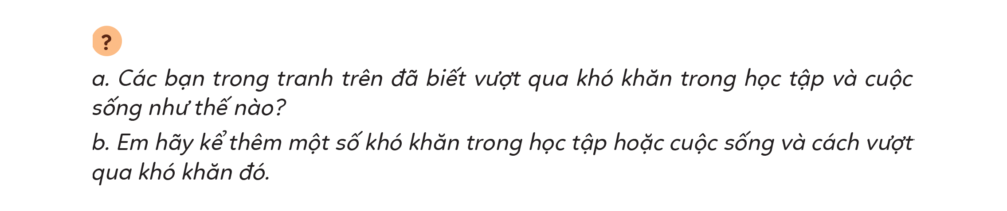

Slide 8


Slide 9


Slide 10


Slide 11


Slide 13

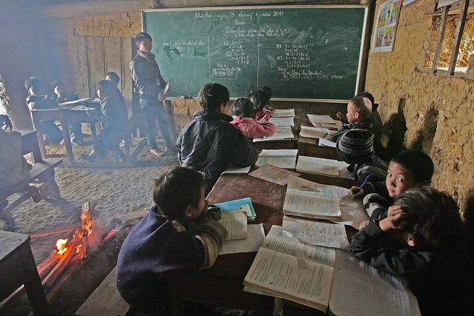

Slide 14
Để vượt qua khó khăn, chúng ta cần:
- Xác định được khó khăn mình đang gặp phải.
- Tìm hiểu nguyên nhân dẫn đến khó khăn.
- Tìm kiếm các phương án vượt qua khó khăn
- Tìm kiếm sự hỗ trợ để vượt qua khó khăn.
- Lựa chọn phương án tối ưu và thực hiện.

Slide 15


Slide 16
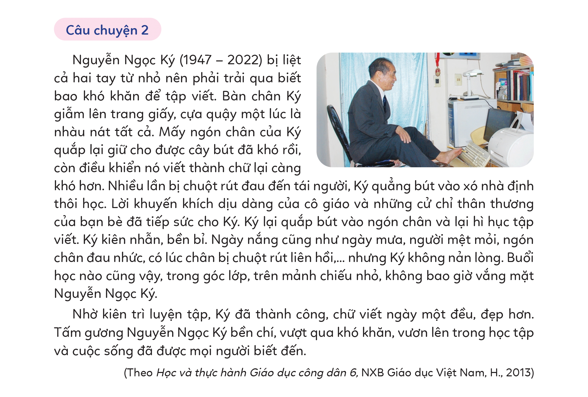

Slide 17
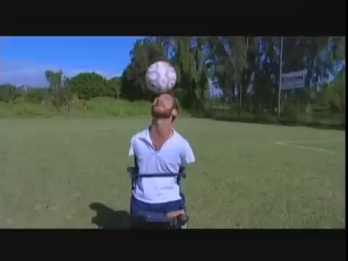

Slide 18


Slide 19


Slide 20


Slide 21



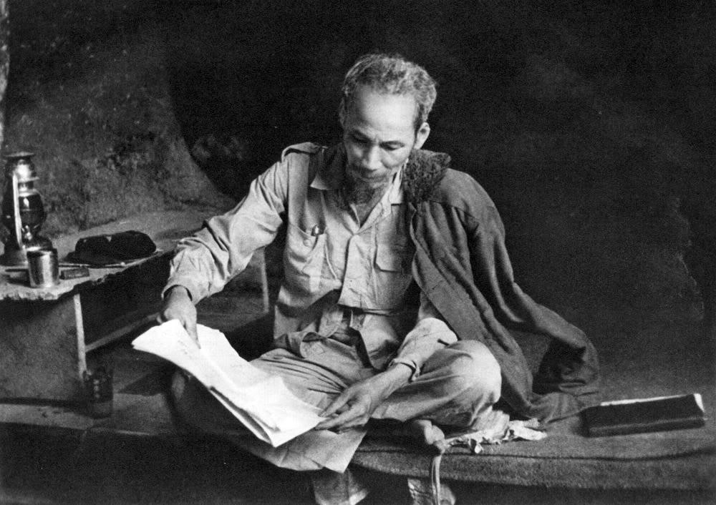

Slide 22


Slide 23
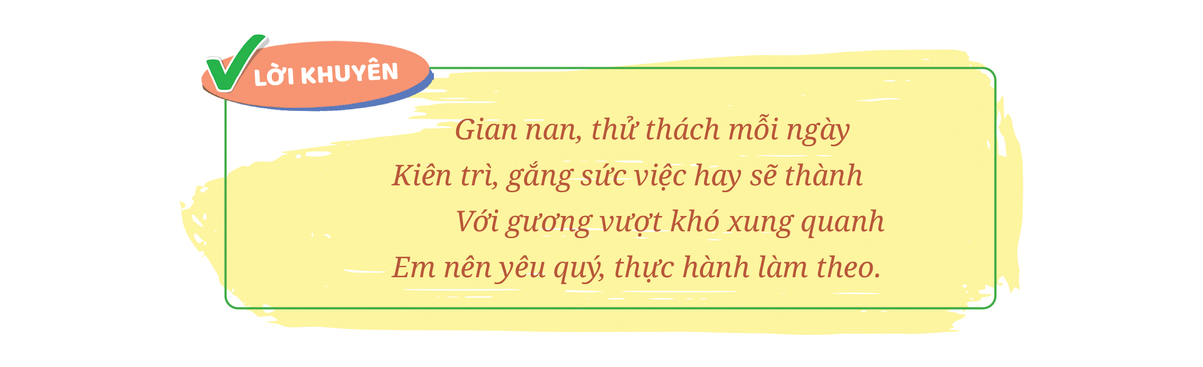

Slide 24


